Slide 1
Princesse Aurore
L’ Association LA MERCI
présente
Approcher des personnes en situation de handicap mental transforme la vision globale que l’on a de l'humain et de sa propre personne, en cela le contact s'avère bénéfique pour l’individu!
Philippe Gleyze
Directeur artistique

Slide 2
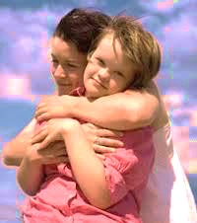
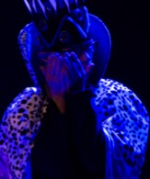
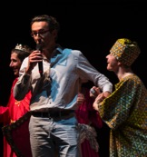
Synthèse du Projet
La Merci, porteuse du projet, est une association de parents et amis de personnes handicapées. Elle a été créée en 1966. Reconnue d’utilité publique et adhérente de l’UNAPEI, sa vocation est l’entraide aux personnes handicapées mentales. Elle œuvre pour l’épanouissement des personnes accueillies dans les établissements qu’elle a fondés, et l’accompagnement de leurs familles.
Un projet théâtral
Proposer un spectacle de qualité professionnelle, joué par des personnes en situation de handicap mental, auprès des élèves des écoles, collèges et lycées puis à moyen terme dans des festivals consacrés au handicap.
Objectifs et public ciblé
Changer le regard porté sur le Handicap et la déficience mentale.
Faire vivre aux Acteurs et Actrices de Princesse Aurore une Aventure hors du commun. Parfaire leur expérience Théâtrale avec un Projet Itinérant qui va à la rencontre des Autres.
Sensibiliser, dialoguer, partager. La troupe de théâtre interviendra dans les établissements scolaires avant le spectacle pour établir un dialogue avec les élèves, puis après le spectacle pour recueillir leurs impressions, échanger avec les acteurs (en capacité de dialogue)
Désamorcer les préjugés et les peurs que le handicap véhicule afin de permettre une meilleure perception et acceptation de cette différence pour ces futurs adultes, acteurs et responsables de la société de demain.
Les bénéficiaires
17 personnes acteurs et actrices handicapées mentales
2 000 jeunes sur le département du Vaucluse (100 élèves à Vaison-la-Romaine, 100 à Valréas, 900 à Carpentras et 900 à Avignon)
4 000 soit le double, hors du territoire, grâce à la réalisation du reportage et de la captation vidéo.

Slide 3
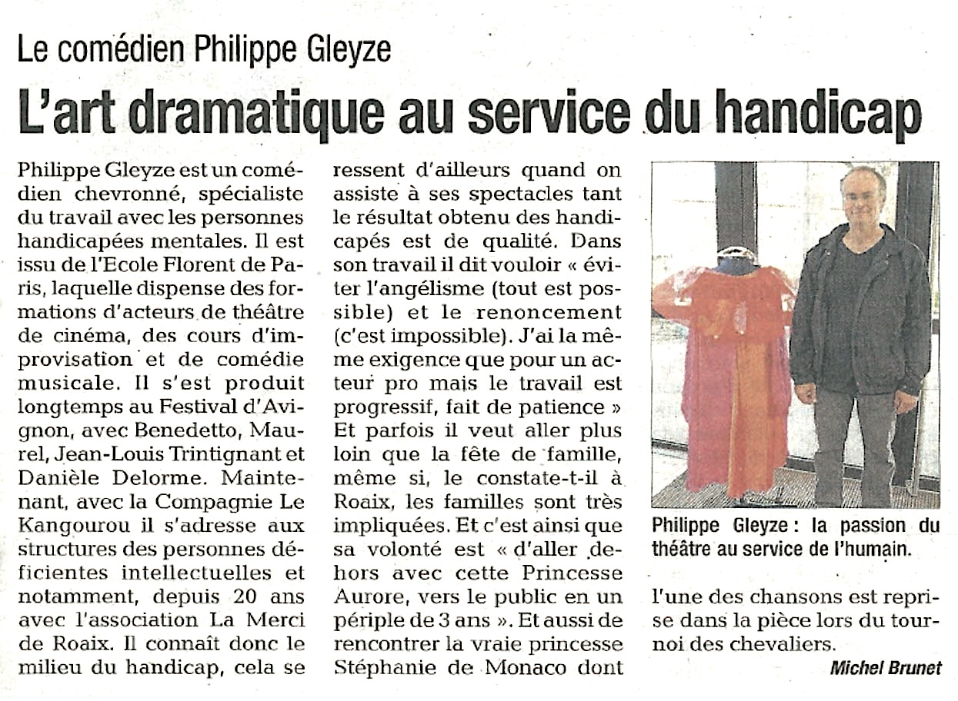
Direction artistique du projet théâtral
Depuis plusieurs années, Philippe Gleyze anime l’atelier théâtre dans nos établissements. Il y a réalisé plusieurs spectacles de grande qualité avec les personnes accueillies dans l’association, et tout dernièrement, le spectacle intitulé Princesse Aurore.
Cf. article:

Slide 4
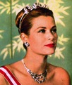
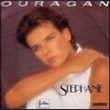
La personne handicapée au cœur de la genèse du projet
L'écriture de la pièce a été réalisée à partir de l'Atelier hebdomadaire de création théâtrale. Les personnes handicapées ont improvisé sur différents thèmes proposés par Philippe Gleyze et par eux-mêmes, puis ils ont choisi un des thèmes (le monde des chevaliers et des princesses) et le travail a commencé.
Afin de créer une mémoire commune et pouvoir y faire référence nous avons visionné différents films sur ce thème.
Nous nous sommes posé des questions sur l'existence des princesses aujourd'hui et nous nous sommes intéressés à la famille de Monaco
Un premier travail d'écriture scénique s'est déroulé par improvisations et a finalement débouché sur l'écriture d'une pièce de Théâtre, écriture à laquelle les acteurs en situation de handicap ont participé à leur façon, en apportant leurs idées et leurs rêves.
Nous avons choisi des chansons en rapport avec le thème du spectacle en ayant soin de nous ouvrir au monde d'aujourd'hui.
Comme un ouragan de La Princesse Stéphanie Grimaldi, une façon pour nous de rendre hommage à une Princesse vivante qui aide le handicap.
L'intégralité de la chanson Avant que l'ombre de Mylène Farmer, artiste française internationale connue pour sa gentillesse et son implication.
Chaque résident-acteur a choisi son rôle suite à son travail d'improvisation et ses possibilités d'implication
Tous les es participants sont informées des étapes du Projet (recherche de financements...) et ils posent des questions.
Et ils expriment des envies comme par exemple : " on pourrait jouer à Monaco pour voir la Princesse?" "On pourrait rencontrer Mylène Farmer ?"

Slide 5
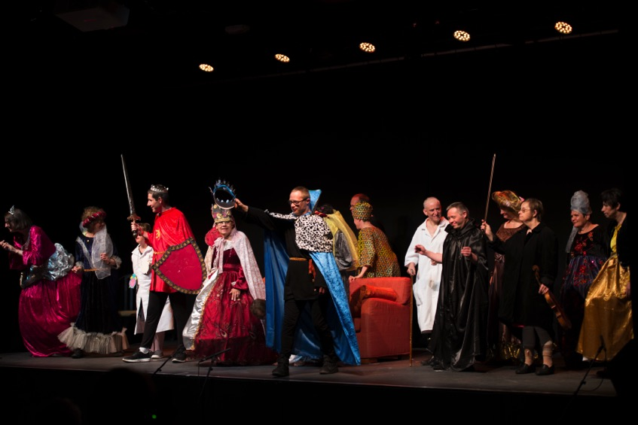
Merci à tous

Slide 6
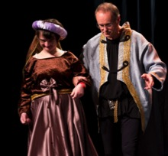
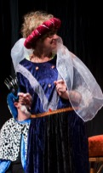
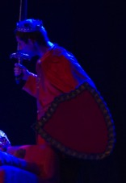
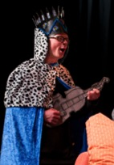
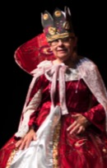
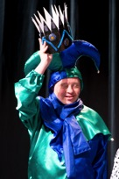
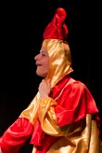
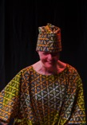
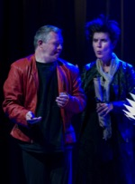
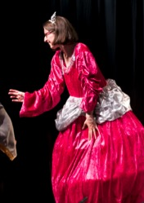
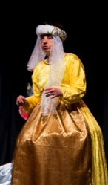
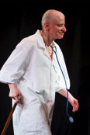
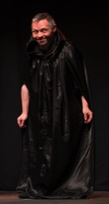
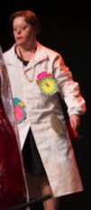
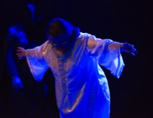
Annexe 1: photos - les personnages

Slide 7
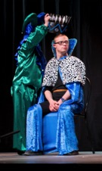
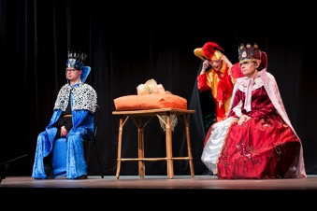
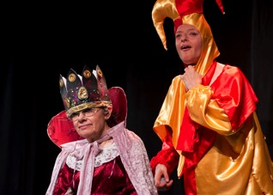
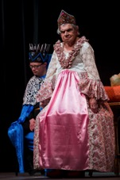
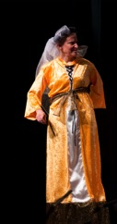
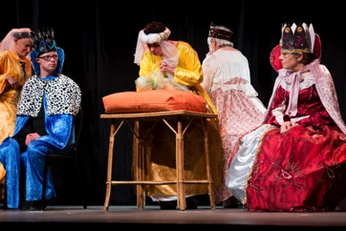
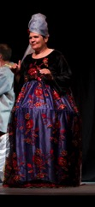
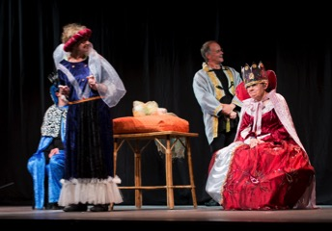
Annexe 1: photos de scènes

Slide 8
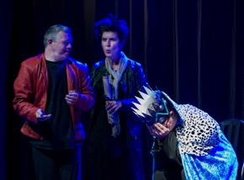
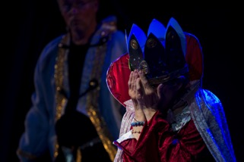
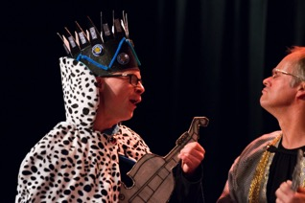
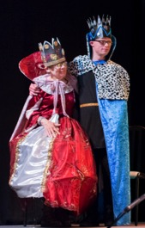
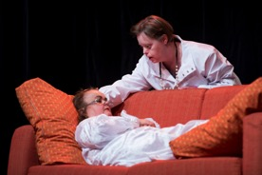
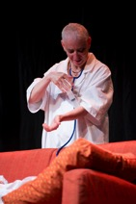
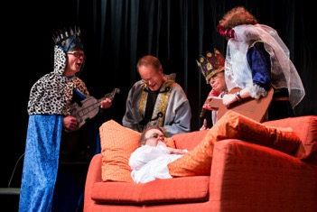
Annexe 1: photos de scènes

Slide 9
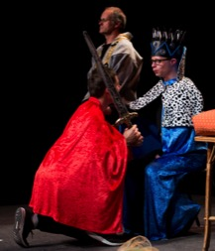
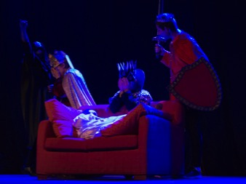
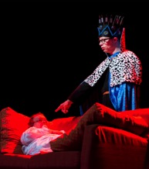
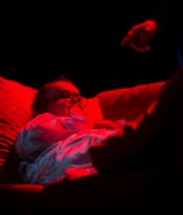
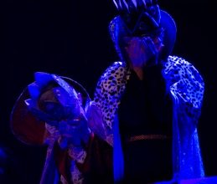
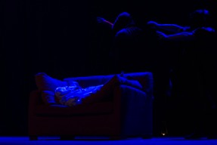
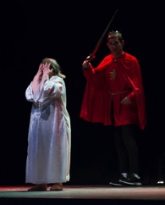
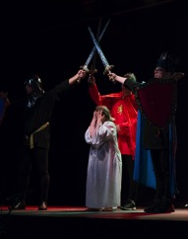
Annexe 1: photos de scènes

Slide 10
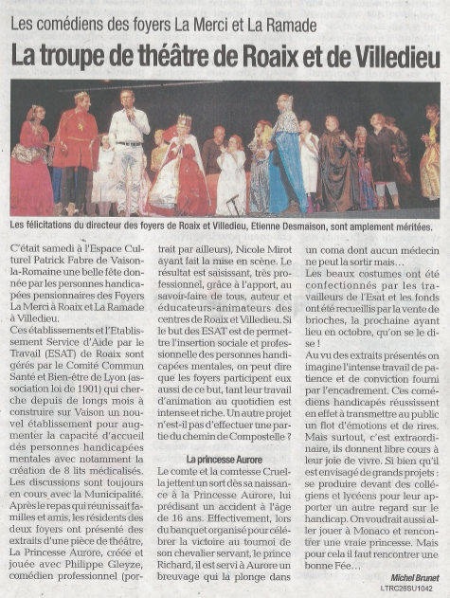
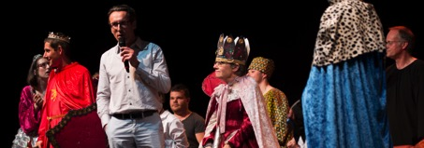
Annexe 2 : la presse en parle
TEASER PROJET

